Slide 1
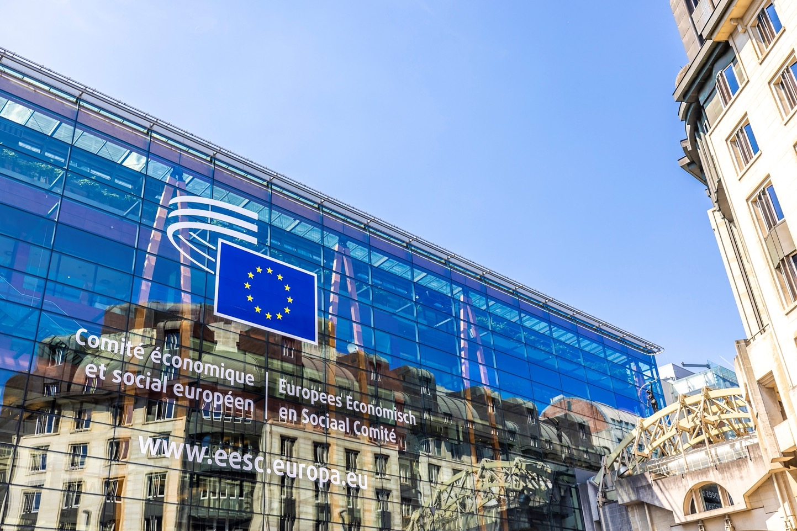
BINE AȚI VENIT

Slide 2
Comitetul Economic și Social European este un organ consultativ care reprezintă societatea civilă organizată.
„Parlamentul European, Consiliul și Comisia
sunt asistate de un Comitet Economic și Social
și de un Comitet al Regiunilor,
care exercită funcții consultative.”
Articolul 13 din Tratatul privind Uniunea Europeană

Slide 3
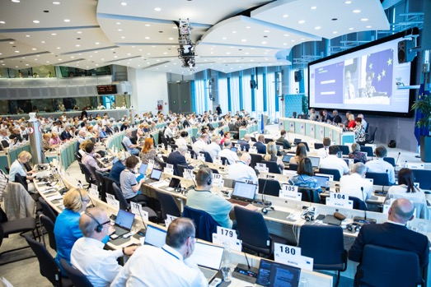
O ADUNARE FORMATĂ DIN 329 DE MEMBRI
CARE PROVIN DIN TOATE STATELE MEMBRE
ALE UNIUNII EUROPENE
Numiți de către Consiliu,
la propunerea fiecărui stat membru,
pentru un mandat de cinci ani, care poate fi reînnoit.
Sunt independenți (= fără afiliere politică)
și își îndeplinesc atribuțiile în interesul
tuturor cetățenilor UE.
Nu sunt prezenți în permanență la Bruxelles: majoritatea continuă să lucreze pentru organizațiile lor naționale din țara de origine. Costurile lor de transport și de cazare sunt rambursate de către CESE.

Slide 4
CE ÎNSEAMNĂ SOCIETATEA CIVILĂ ORGANIZATĂ?
  Un ansamblu de grupuri și organizații în cadrul cărora se lucrează în cooperare:
Angajatori (107)
Lucrători (110)
Organizații ale societății civile (110)
Federații patronale,
camere de comerț,
organizații ale IMM-urilor
care reprezintă fermieri, consumatori, tineri, profesii liberale, persoane cu handicap, cadre universitare, cooperative, ONG-uri,...
Sindicate
  Ele se angajează să apere interesele și valorile grupurilor (sau ale comunităților) lor, funcționând adesea ca intermediari între factorii de decizie și publicul larg.
* Doi membri nu sunt afiliați la niciunul dintre cele trei grupuri.

Slide 5
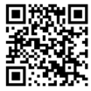

ÎN CE CONSTĂ ACTIVITATEA CESE?
Parlamentul European, Consiliul UE și Comisia Europeană au obligația legală de a consulta CESE atunci când adoptă acte legislative noi. Consultarea poate acoperi o gamă largă de teme.
Membrii CESE, care reprezintă toate cele 3 grupuri, discută, se consultă și ajung la un consens în vederea elaborării unui document unic, denumit „aviz”, referitor la legislația propusă.
După ce un aviz este adoptat, acesta este transmis instituțiilor UE pentru a fi dezbătut și publicat în Jurnalul Oficial al UE (în 24 de limbi).
Raportorul prezintă principalele concluzii ale avizului CESE și îl promovează la nivelul UE, al statelor membre și la nivel local.
În total, CESE emite aproximativ 200 de avize pe an.
Pentru mai multe informații, scanați codul QR!

Slide 6
DE CE ESTE CESE IMPORTANT PENTRU UE?
Comitetul este singurul loc de întâlnire instituțional și singurul forum de dialog
la nivel european care mijlocește consensul dintre diferitele interese.
Reprezintă singura modalitate prin care grupurile de interese din Europa își pot exprima în mod formal punctul de vedere asupra proiectelor legislative ale UE, într-un cadru interinstituțional.
Această participare a organizațiilor societății civile reprezintă un element fundamental
al democrației europene: democrația participativă.
Acoperă multe subiecte care țin de viața de zi cu zi a oamenilor: ocuparea forței de muncă, sănătatea, drepturile consumatorilor, agricultura, lupta împotriva criminalității organizate etc.

Slide 7



ORGANELE DE LUCRU: 6 SECȚIUNI ȘI 1 COMISIE
Secțiunea pentru transporturi, energie, infrastructură și societatea informațională
Secțiunea pentru agricultură, dezvoltare rurală și protecția mediului
Secțiunea pentru relații externe
Dialogul cu societatea civilă din țările terțe
Extindere
Comerț
Relații de vecinătate
Cooperare internațională
Energie accesibilă ca preț și curată
Transport durabil și inteligent
Locuințe decente, accesibile și la prețuri abordabile
Amenajarea teritoriului pentru publicul larg și societatea civilă
Sisteme alimentare durabile
Politici climatice
Mediu și biodiversitate
Agricultură
Dezvoltare durabilă - aspecte generale
Dezvoltare rurală și urbană durabilă

Slide 8




ORGANELE DE LUCRU: 6 SECȚIUNI ȘI 1 COMISIE
Secțiunea pentru uniunea economică și monetară
și coeziune economică
și socială
Secțiunea pentru ocuparea forței de muncă, afaceri sociale și cetățenie
Secțiunea pentru piața unică, producție și consum
Comisia consultativă pentru mutații industriale
Uniunea economică și monetară
Piețe financiare și de capital
Fiscalitate
Bugetul UE și resursele proprii
Coeziune și politică urbană
Statistici
Ocuparea forței de muncă
Incluziunea socială
Cetățenie
Protecție socială
Egalitatea de șanse
Protecția consumatorilor
Piața unică
Întreprinderi
Politica industrială
Servicii financiare
Cercetare și inovare
Politici industriale sectoriale, de exemplu apărare, apă, sănătate, industrii mari consumatoare de energie, robotică
Prospectivă industrială și tehnologică
Materii prime critice
Coordonarea Pactului albastru al UE

Slide 9


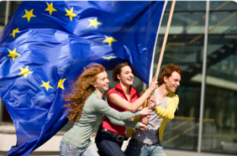
ALTE ORGANE DE LUCRU
Observatoare
Observatorul dezvoltării durabile (ODD)
Observatorul pentru asigurarea respectării normelor privind piața unică (SMEO)
Observatorul pieței forței de muncă (OPFM)
Grupuri ad-hoc
Grupul ad-hoc
„Inițiativa cetățenească europeană”
Grupul ad-hoc privind implicarea tinerilor
în cadrul CESE
Grupul ad-hoc privind egalitatea
10 grupuri permanente
legate de activitățile secțiunilor

Slide 10
POVEȘTI DE SUCCES RECENTE
Această serie de povești de succes recente urmărește să ilustreze impactul pe care CESE l-a avut
asupra legislației europene, atrăgând atenția UE asupra unor aspecte esențiale pentru societatea civilă
și poziționându-se ca actor-cheie în aceste domenii
Garantarea accesului la locuințe sociale
și la prețuri accesibile pentru toți
Inițierea unui apel pentru o strategie a UE
în domeniul apei
Garantarea faptului că acordurile comerciale aduc beneficii tuturor sectoarelor societății
În 2023, CESE a lansat Pactul albastru european – primul apel important pentru o politică armonizată a UE în domeniul apei. Această inițiativă nu numai că identifică problemele legate de apă din Europa, ci oferă și o foaie de parcurs clară și concretă pentru abordarea acestora.
Solicitările CESE au inspiratDeclarația de la Liège din martie 2024, adoptată cu ocazia Conferinței europene a miniștrilor locuințelor din cadrul Președinției belgiene a Consiliului.
CESE a fost numit de Comisia Europeană
în calitate de secretariat al tuturor grupurilor consultative interne ale UE (GCI),
sub conducerea coordonatoarei principale,
dna Tanja Buzek, membră a CESE.
Respectarea dreptului la energie
la prețuri accesibile pentru toți
Plasarea dreptului la reparare în centrul politicii UE de protecție a consumatorilor
Solicitarea unui plan de acțiune al UE
privind bolile rare
Recomandarea CESE privind înființarea unui observator european al sărăciei a determinat Comisia Europeană să creeze Platforma de consiliere privind sărăcia energetică.
În 2023, Comisia a prezentat propunerea legislativă intitulată „Dreptul la reparare” în cadrul Noii agende privind consumatorii. Aceasta abordează obstacolele care îi descurajează pe consumatori să repare produsele.
Printr-o serie de recomandări și conferințe, CESE a insistat asupra includerii unui plan de acțiune al UE privind bolile rare în următorul program de lucru al Comisiei.

Slide 11
POVEȘTI DE SUCCES RECENTE
Integrarea opiniilor tinerilor
în procesul decizional al UE
Obligativitatea de a consulta societatea civilă cu privire la reformele economice necesare
Înscrierea politicii alimentare
pe agenda UE
În 2022, CESE a fost prima instituție a UE care s-a angajat să adopte Testul din perspectiva tinerilor privind politicile UE, un instrument inovator de integrare a participării tinerilor în procesul de elaborare a politicilor.
În 2023, Comisia Europeană a prezentat o propunere de reformare a cadrului de guvernanță economică al UE pentru a aborda provocările economice actuale. CESE a emis recomandări esențiale care au modelat în mod semnificativ pachetul legislativ final.
În 2024, CESE a adoptat recomandări pentru politica agricolă comună post-2027, promovând opțiuni alimentare mai durabile, accesibile pentru consumatorii din UE și la prețuri abordabile pentru grupurile vulnerabile din punct de vedere social.
Stimularea viitorului durabilității prin intermediul Platformei europene a părților interesate privind economia circulară
Indicarea căii de urmat
pentru o tranziție justă
... și multe altele!
În 2023, Grupul ad-hoc al CESE privind Convenția-cadru a Națiunilor Unite asupra schimbărilor climatice (CCONUSC) a contribuit la Programul de lucru pentru o tranziție justă, influențând în mod direct pozițiile statelor membre ale UE și ale Comisiei.
Consultați realizările recente
la adresa eesc.europa.eu
În 2017, în parteneriat cu Comisia Europeană, CESE a lansat Platforma europeană a părților interesate privind economia circulară.

Slide 12

MULTILINGVISMUL ÎN CADRUL COMITETULUI
Deviza UE „Uniți în diversitate” prinde cu adevărat sens grație multilingvismului adoptat în cadrul CESE.
Valorizăm pe deplin și promovăm în mod activ folosirea tuturor celor 24 de limbi oficiale ale UE.
Pentru a sprijini acest lucru, membrii noștri au dreptul de a lucra în propria limbă, atât oral, cât și în scris.
Toate avizele, documentele oficiale și cea mai mare parte a conținutului digital ale CESE
sunt disponibile în fiecare limbă,
mulțumită eforturilor susținute și devotamentului Direcției Traducere.

Slide 13




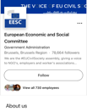



AVEȚI ÎNTREBĂRI?
Scanați codul QR pentru formularul de evaluare
Doriți să ne comunicați ceva? Trimiteți-ne un e-mail la adresa visitEESC@eesc.europa.eu
Urmăriți-ne pentru a afla mai multe:
Comitetul Economic și Social European
@eu_civilsociety
@eesc.bsky.social
Ținem legătura!
CESE - Comitetul Economic și Social European
@EU_EESC
@EurEcoSocCommittee

Slide 14
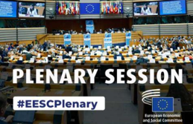

Pagina membrilor
Monitorizarea avizelor
Lista completă
a actualilor membri ai CESE
și a delegaților CCMI
Acțiuni întreprinse în urma avizelor CESE
Avizele CESE
ANEXĂ:
INFORMAȚII SUPLIMENTARE
Sesiuni plenare
Avize actualmente
în centrul atenției
Cum puteți urmări
o sesiune plenară a CESE
Lucrați cu noi!
De două ori pe an, CESE oferă stagii remunerate cu o durată
de 5 luni în diverse domenii
Ciclul de viață al unui aviz
Ce face Europa pentru mine
CESlink
Cum sunt elaborate
avizele CESE (video)
Impactul acțiunilor UE
asupra vieții de zi cu zi a europenilor
Comunitatea online a consiliilor economice și sociale naționale

Slide 15
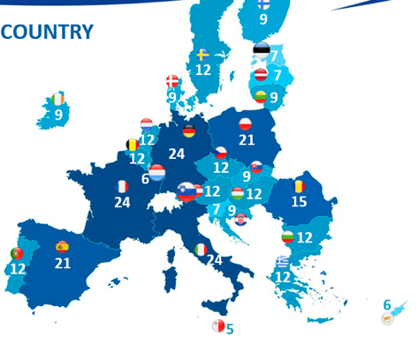
NUMĂRUL DE MEMBRI
DIN FIECARE ȚARĂ
Ca și în cazul altor instituții europene, reprezentarea geografică a Comitetului este proporțională, ceea ce înseamnă că țărilor mai populate li se alocă un număr mai mare de membri pentru a le reprezenta.
Prin urmare, Franța, Germania și Italia au cel mai mare număr de membri (24), în timp ce Malta are cel mai mic număr de membri (5).
ECHILIBRUL DE GEN
Mandatul 2025-2030 al CESE înregistrează cel mai mare număr de membre din 2010 încoace, an în care au fost introduse statisticile privind componența sa.
Procentul femeilor este mai mare ca niciodată în cadrul Comitetului: 39 %, în comparație cu 33 % în 2020 și 28 % în 2015 – tendință ascendentă!

Slide 16

CE FACE UE PENTRU TINERI?
Exprimați-vă!
Puteți participa la manifestări dedicate tinerilor precum dialogul UE cu tinerii, Evenimentul tineretului european (EYE) al Parlamentului European și manifestarea Europa ta, părerea ta! aici, la Comitetul Economic și Social European.
Vă puteți face auziți în aceste forumuri!
Lucrați
Vă puteți depune candidatura pentru un loc de muncă oriunde în Uniunea Europeană începând cu vârsta de 18 ani. Sistemul EURES vă pune în legătură cu angajatori din UE, Norvegia și Islanda.
Explorați
Vă gândiți să lucrați în instituțiile UE sau în altă țară din UE?
În fiecare an, UE oferă stagii remunerate tinerilor absolvenți de universitate.
Studiați
Aveți dreptul să studiați în orice universitate din UE în aceleași condiții ca și resortisanții țării respective.
Programul ERASMUS vă permite să efectuați o parte din studiile universitare în străinătate.
Călătoriți
Spațiul Schengen fără frontiere le permite celor 400 de milioane de cetățeni ai UE să circule liber în toate țările sale. De exemplu, legitimația de tren INTERRAIL vă permite să ajungeți la peste 40 000 de destinații din 30 de țări.

Slide 17





INIȚIATIVELE CESE PENTRU TINERET
Grupul CESE
pentru tineret
Europa ta, părerea ta!
Testul din perspectiva tinerilor privind politicile UE al CESE
Creat în 2023 pentru a
stimula participarea tinerilor
la procesul de elaborare a politicilor UE, acesta reunește membri ai CESE și organizații de tineret pentru a lua în considerare opiniile tinerilor, pentru a aplica testul din perspectiva tinerilor privind politicile UE (→)
și pentru a coordona inițiativele
legate de tineret.
Inițiativa „Europa ta, părerea ta!” este manifestarea anuală a CESE pentru tineret, care reunește elevi din toate statele membre ale UE și din țările candidate pentru a dialoga cu Uniunea Europeană. Începând din 2010, tinerii participanți au venit la Bruxelles pentru a dezbate, a face schimb de idei și a elabora rezoluții care reflectă viziunea lor asupra viitorului Europei, care sunt apoi comunicate instituțiilor UE.
Studiu privind participarea tinerilor la diferite niveluri
Testul din perspectiva tinerilor privind politicile UE este un instrument menit să garanteze că tinerii participă într-o măsură mai mare la elaborarea politicilor. În cadrul CESE, aceasta înseamnă, de exemplu, implicarea reprezentanților tinerilor în elaborarea avizelor. În cazul în care o organizație își exprimă interesul pentru un aviz, ar putea fi prevăzută și o altă formă de implicare, cum ar fi furnizarea de contribuții pe această temă prin e-mail, o întâlnire
cu membrii CESE etc.
​
Mese rotunde
pentru tineret
privind clima și durabilitatea
Delegatul/Delegata tinerilor la COP
O inițiativă a CESE prin care un/o tânăr(ă) reprezentant(ă) se alătură delegației UE la conferințele ONU privind clima și biodiversitatea. Delegatul/Delegata tinerilor, ales/aleasă printr-un proces deschis o dată la doi ani împreună cu Forumul European de Tineret și Generation Climate Europe, contribuie la activitatea CESE privind politica în domeniul climei înainte, în timpul și după reuniunile COP, asigurându-se că opiniile tinerilor sunt auzite în discuțiile internaționale privind clima și durabilitatea.
O inițiativă a CESE care are loc de două ori pe an pentru a promova dialogul dintre tineri și factorii de decizie ai UE privind clima și durabilitatea. Organizate împreună cu Comisia Europeană și cu rețelele de tineret, aceste reuniuni garantează că propunerile tinerilor sunt auzite și că li se dă curs în mod concret.
Notes:
For some years now, the EESC has been working on how to better integrate the voice of young Europeans in its work and in the EU decision-making process in a structured and meaningful way

Slide 18
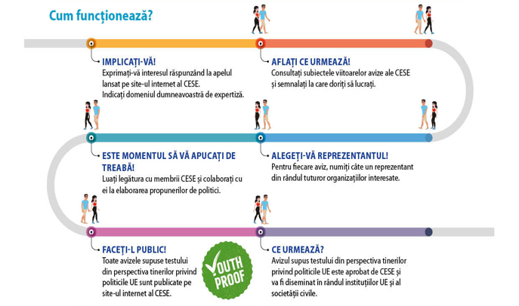


TESTUL DIN PERSPECTIVA TINERILOR
PRIVIND POLITICILE UE AL CESE
Testul din perspectiva tinerilor privind politicile UE este un instrument menit să consolideze participarea tinerilor și integrarea aspectelor legate de tineret în procesul de elaborare a politicilor. Aceasta înseamnă că, în cadrul CESE, reprezentanții tinerilor pot fi implicați în elaborarea recomandărilor politice ale CESE prin:
participarea la ședințe și audieri
furnizarea de contribuții scrise
monitorizarea avizelor

Slide 19
ÎN CENTRUL PROCESULUI DECIZIONAL AL UE
Parlamentul European, Consiliul UE și Comisia Europeană au obligația legală de a consulta CESE atunci când adoptă acte legislative noi, pe diverse teme, într-o gamă largă de domenii:
Agricultură și pescuit Norme comune privind concurența, fiscalitatea și apropierea legislativă Protecția consumatorilor Coeziunea economică, socială și teritorială Educație, formare profesională, tineret și sport | Ocuparea forței de muncă Energie Mediu Fondul social european Libera circulație a persoanelor, serviciilor și capitalurilor Sănătate și securitate Industrie Investiții | Nediscriminare și cetățenia Uniunii Piața comună nucleară Sănătate publică Cercetare, dezvoltare tehnologică și spațiu Politică socială Rețele transeuropene Transporturi

Slide 20
Grupurile permanente
Grupul permanent privind drepturile fundamentale și statul de drept
Grupul permanent privind semestrul european
Grupul permanent privind Conferința părților la Convenția-cadru a Națiunilor Unite asupra schimbărilor climatice
Grupul permanent privind serviciile de interes general
Grupul permanent privind energia
Grupul permanent privind transporturile
Grupul permanent privind imigrația și integrarea
Grupul permanent privind integrarea romilor
Grupul permanent privind drepturile persoanelor cu handicap
Grupul permanent privind sistemele alimentare durabile

